Slide 1

任务二 分析古典管理理论
选自：模块二 管理思想解析
管理学基础

Slide 2
01 导入
02 内容讲授
03 总结
02 内容讲授
任务导入
添加
标题
中国、古印度、古埃及和古巴比伦是四大文明古国。它们留给后世很多伟大的奇迹，如长城、泰姬陵、金字塔等。这些工程规模浩大，动用了成千上万的人力和物力，而且历经千年仍然气势恢宏、雄伟壮丽。据说，每一个金字塔的建造要动用10万名工人而且历时20年。那么是谁告诉每一个工人他们该做什么？谁能确保在工作场所有足够的材料以使工人不窝工？答案只能是负责建造金字塔的管理者。这些浩大的工程不仅是古代劳动人民勤劳、智慧的结晶，也是历史上伟大的管理实践。
请同学们思考：为什么历史上没有对当时的设计者是如何管理、规划和设计进行记载的资料？

Slide 3
01 导入
02 内容讲授
03 总结
任务分析
添加
标题
管理思想是在一定的历史条件和民族文化背景下产生并发展起来的。尽管初始管理思想的产生可追溯到人类最初通过集体劳动来达到一定目标的年代，但系统化的管理思想却一直到19世纪末20世纪初，才随着生产力的高度发展和科学技术的进步，在西方形成并蓬勃发展起来。管理的历史之所以出现脱节，是因为管理领域缺少系统理论的支撑。下面就来了解管理知识是如何从经验之谈一步步演变到科学理论的。

Slide 4
01 导入
02 内容讲授
03 总结
一、早期管理思想
添加
标题
（一）早期贡献者
1．
亚当·斯密
2．罗伯特·欧文
3．查尔斯·巴贝奇

Slide 5

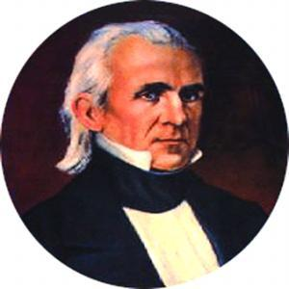
01 导入
02 内容讲授
03 总结
添加
标题
课外知识补充
亚当·斯密
（Adam Smith）
是资产阶级经济学古典学派的主要奠基人之一，也是国际分工和国际贸易理论的创始者。

Slide 6
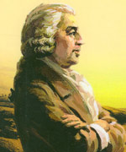
01 导入
02 内容讲授
03 总结
添加
标题
课外知识补充
《国民财富的性质和原因的研究》,即《国富论》，1776年——国民财富的增加取决于增加生产人数；提高效率。
提出劳动分工理论。

Slide 7
01 导入
02 内容讲授
03 总结
添加
标题
以工人制作大头针工序的专业化生产为例，
说明了：劳动分工可以极大地提高生产效率。
课外知识补充
分工前——200根/人
分工后——48 000根/10人
4 800根/人
24倍

Slide 8
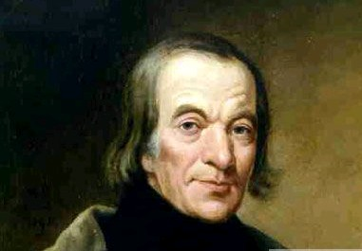
01 导入
02 内容讲授
03 总结
添加
标题
课外知识补充
罗伯特·欧文
空想社会主义的代表人物之一。
他开创了在企业中重视人的地位和作用的先河，有人因此称他为“人事管理之父”。
罗伯特·欧文

Slide 9
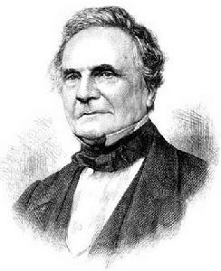
01 导入
02 内容讲授
03 总结
添加
标题
课外知识补充
查尔斯·巴贝奇
他在《论机器和制造业的经济》一书中概述了他的思想。他认为，劳动分工不仅可以提高劳动效率，而且可以减少工资支出，强调不能忽视人的因素，竭力提倡所谓的利润分配制度，提出按照不同生产效率来确定报的具有激励作用的制度。

Slide 10
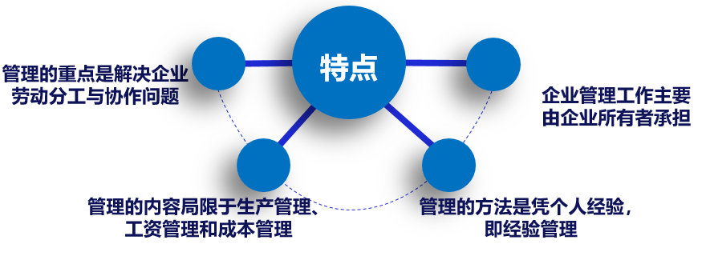
01 导入
02 内容讲授
03 总结
一、早期管理思想
添加
标题
（二）早期管理思想的特点

Slide 11

01 导入
02 内容讲授
03 总结
添加
标题
课堂提问
西方这一时期的管理与我国乡镇企业发展初期的企业经营有何异同？

Slide 12
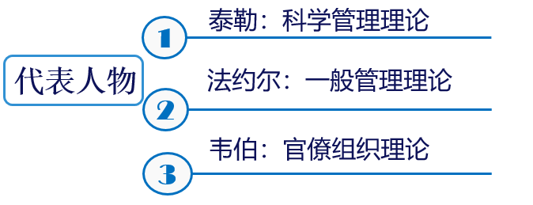
01 导入
02 内容讲授
03 总结
古典管理理论
添加
标题
基本观点：管理的有效性不仅仅取决于管理者个人的经验，更重要的要依据科学的方法来管理活动和组织。

Slide 13
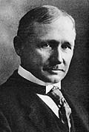
01 导入
02 内容讲授
03 总结
二、科学管理理论
添加
标题
1. 泰勒的生平
[美]弗雷德里克·温斯洛·泰勒（Frederick Winslow Taylor）“科学管理之父”
《计件工资制》1895
《车间管理》1903
《科学管理原理》1911

Slide 14



01 导入
02 内容讲授
03 总结
二、科学管理理论
添加
标题
2. 泰勒的三个主要实验
（3）
（2）
（1）
金属切割实验
铁砂与煤粒铲掘实验
搬运生铁
实验

Slide 15
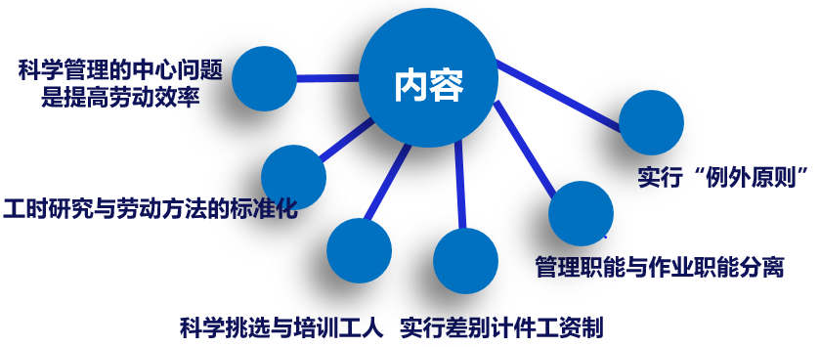
01 导入
02 内容讲授
03 总结
二、科学管理理论
添加
标题
3. 泰勒科学管理的主要内容

Slide 16
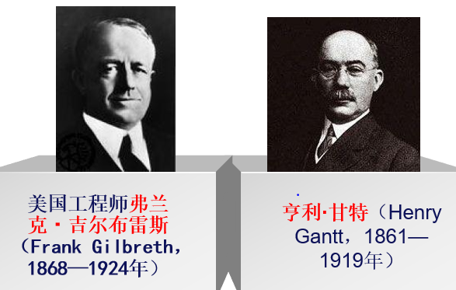
01 导入
02 内容讲授
03 总结
二、科学管理理论
添加
标题
4. 泰勒的追随者

Slide 17

01 导入
02 内容讲授
03 总结
二、科学管理理论
添加
标题
5. 对科学管理理论的评价
贡献
使人们认识到：管理走向科学是进行有效管理的必要条件。
1
劳资双方的精神革命是有效管理的必要心理，也是实施科学管理的核心问题。
2

Slide 18

01 导入
02 内容讲授
03 总结
二、科学管理理论
添加
标题
5. 对科学管理理论的评价
不足
泰勒对工人的看法是错误的。
1
泰勒的科学管理理论仅重视技术因素，不重视人群的社会因素。
2
“泰勒制” 仅解决了个别具体工作的作业效率问题，而没有解决企业作为一个整体如何经营和管理的问题
3

Slide 19


01 导入
02 内容讲授
03 总结
擦玻璃的学问
添加
标题
小王在日本留学期间在一家清扫公司打工，上班第一天，老板问他会不会擦玻璃。他心想：真是小看人，我从小学到中学，每次周六大扫除都要擦玻璃。于是回答：会。老板说那你把这个窗户的玻璃擦擦给我看。于是，小王吭吭哧哧用了半个小时时间把玻璃擦干净了。老板说，你再看我给你擦玻璃。她只用了十分钟就把另一个窗户的玻璃擦干净了。原来他们擦玻璃的方法不同。小王把抹布洗干净捏成一团去擦玻璃，抹布脏了就到桶里洗，中间洗了七八次抹布，最后桶里的水都脏了，抹布也干净不到哪去，好不容易才把玻璃擦干净。而老板只洗了两次抹布：第一次洗干净后将抹布叠成手掌大的一块，这面擦了再擦另一面，然后再把抹布重新叠一下，再用干净的一面去擦，直到所有玻璃都擦干净了，最后再洗一次抹布。老板说，以后就这样擦。后来小王发现，这里的很多工作都有一套固定的模式，不可以随便更改，而按着这些模式去干，确实可以节省时间。
小
案
例

Slide 20
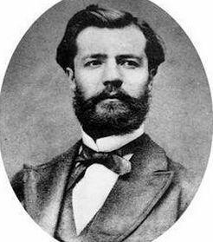
01 导入
02 内容讲授
03 总结
三、一般管理理论
添加
标题
1. 法约尔的生平
亨利·法约尔（Henri Fayol，1841—1925年）“管理过程之父”。研究从“办公桌前的总经理”出发，以企业整体作为研究对象。其代表著作是1916年发表的《工业管理与一般管理》，标志着一般管理理论的形成。

Slide 21
01 导入
02 内容讲授
03 总结
三、一般管理理论
添加
标题
2. 法约尔的一般管理理论的主要内容
1. 区分经营与管理的概念，提出了
企业的基本
活动和管理
的五项基
本职能。
2. 提出了管理的14项原则。

Slide 22

01 导入
02 内容讲授
03 总结
添加
标题
课堂提问
法约尔提出的有效管理14项原则在今天是否依然有效？

Slide 23

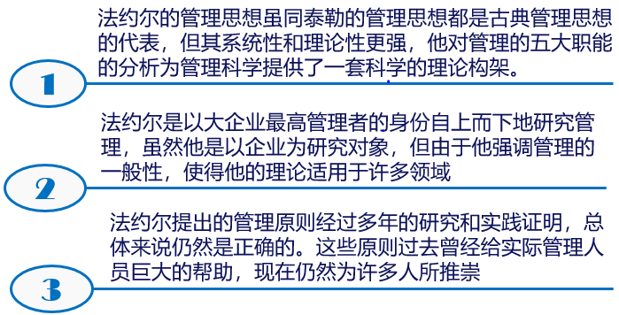
01 导入
02 内容讲授
03 总结
三、一般管理理论
添加
标题
3. 对法约尔一般管理理论的评价
贡献

Slide 24
01 导入
02 内容讲授
03 总结
三、一般管理理论
添加
标题
3. 对法约尔一般管理理论的评价
缺陷
法约尔一般管理理论的不足之处主要在于：管理原则过于僵硬，以至于有时实际管理工作者无法遵守；忽视对“人性”的研究，仍将人视为“经济人”“机器人”；过分强调企业内部的管理，忽视外界环境对管理的影响。

Slide 25
01 导入
02 内容讲授
03 总结
四、行政组织理论
添加
标题
1. 韦伯的生平
马克斯·韦伯（1864-1920）
德国著名管理学家
“组织理论之父”
代表作《社会组织与经济组织》
官僚行政组织的理想模式，他的理论成为设计今天的大型组织的原型

Slide 26
01 导入
02 内容讲授
03 总结
四、行政组织理论
添加
标题
2. 韦伯的理想的行政组织理论的主要内容
（2 ）理想的行政组织体系的特征
（1）权力论

Slide 27
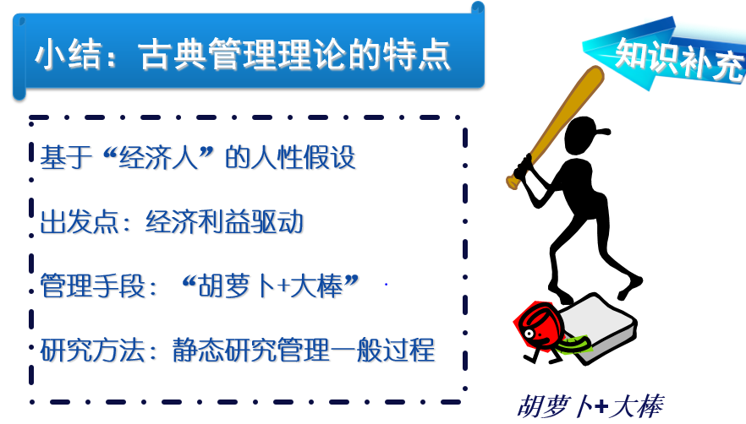
01 导入
02 内容讲授
03 总结
添加
标题

Slide 28






01 导入
02 内容讲授
03 总结
添加
标题
1
科学管理理论
2
一般管理理论
3
行政组织理论

Slide 29



谢谢观看

